Slide 1

СЛОВА ЖЫЦЦЯ
КАСТРЫЧНIК 2017

Slide 2
“Няхай вашыя думкі будуць такімі,
як у Хрысце Езусе.”
(Флп 2,5)

Slide 3
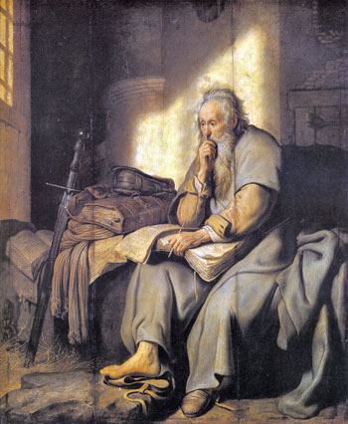
Святы Павел, асуджаны за свае казаннi, піша
з турмы ліст
да хрысціянскай супольнасцi
ў Філіпах.

Slide 4
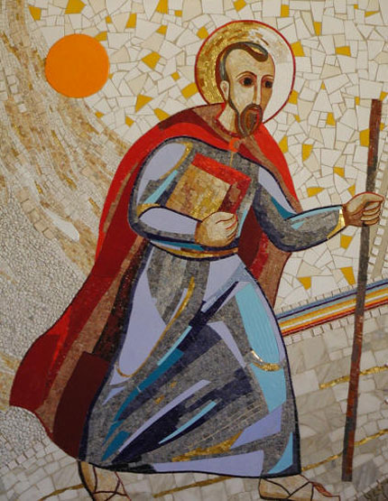
Менавіта ён першым прынёс туды Евангелле, і многія людзі паверылі ў яго
і ўключыліся ў гэтае новае жыццё, працягваючы сведчыць пра хрысціянскую любоў нават тады,
калі Павел быў вымушаны пакінуць іх.

Slide 5
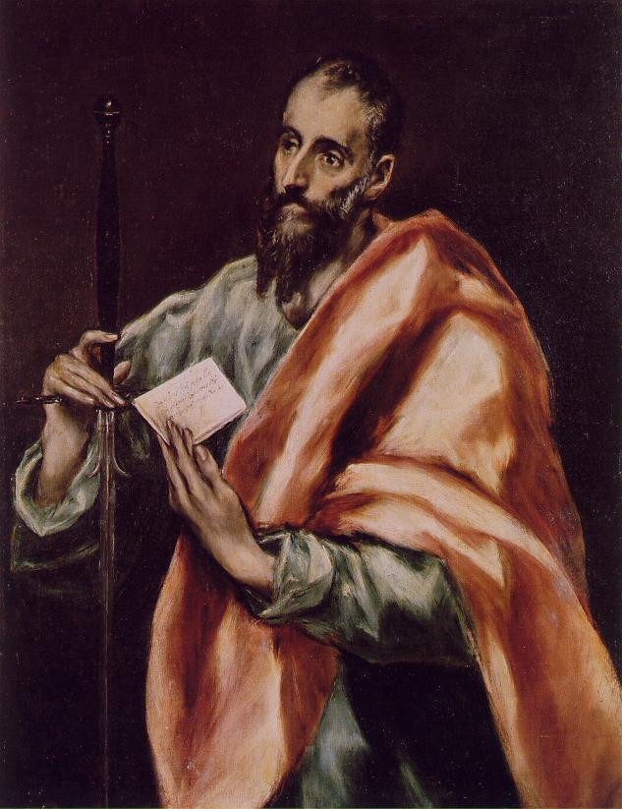
Гэтае стаўленне Філіпянаў было для Паўла вялікай радасцю, і таму ягоны ліст такi сардэчны.

Slide 6
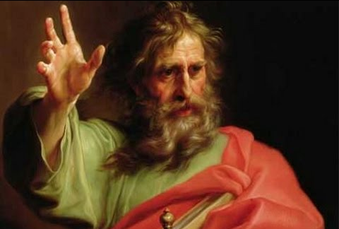
Тут святы Павел заклікае іх надалей узрастаць як індывідуальна, так і супольна. Дзеля гэтага нагадвае ім пра ўзор евангельскага ладу жыцця, паводле якога патрэбна паступаць.

Slide 7
“Няхай вашыя думкі будуць такімі,
як у Хрысце Езусе.”
(Флп 2,5)

Slide 8
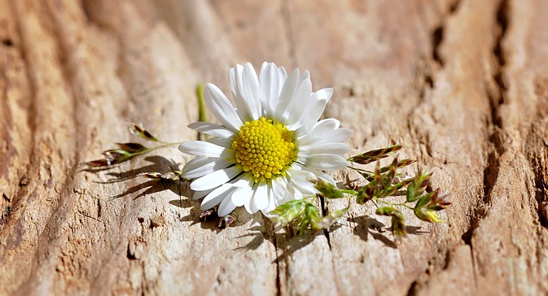
Якiя ж гэта «думкi»?

Slide 9

Як гэта магчыма даведацца пра самыя глыбокiя прагненнi Езуса, каб наследаваць Яго?

Slide 10
Святы Павел зразумеў гэта:

Slide 11
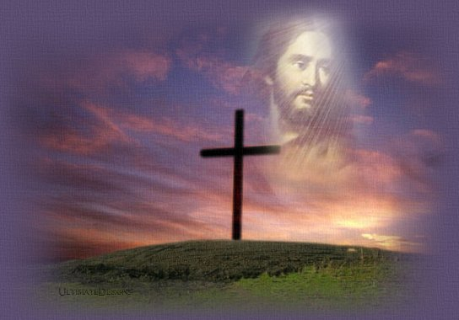
Езус Хрыстус, Сын Божы выракся самога сябе, і прыйшоў,
каб стаць сярод нас; цалкам адданы Айцу, Ён стаўся чалавекам, каб мы маглі стацца дзецьмі Божымі.

Slide 12
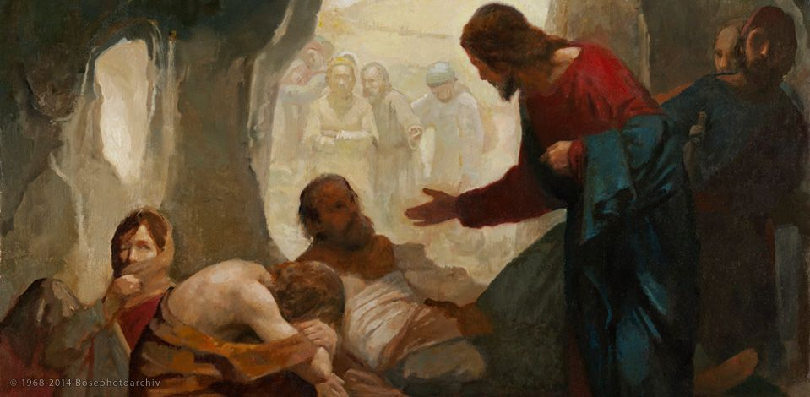
Ён выканаў сваю місію дзякуючы таму, як ён жыў: увесь час прыніжаў сябе. Ён намагаўся дайсцi да найменьшага, найслабейшага, найбольш няўпэўненага ў сабе, каб яго падняць. Ён хацеў, каб кожны ўрэшце адчуў сябе ўмiлаваным і збаўленым: пракажоны, удава, чужаземец, грэшнік.

Slide 13
“Няхай вашыя думкі будуць такімі,
як у Хрысце Езусе.”
(Флп 2,5)

Slide 14
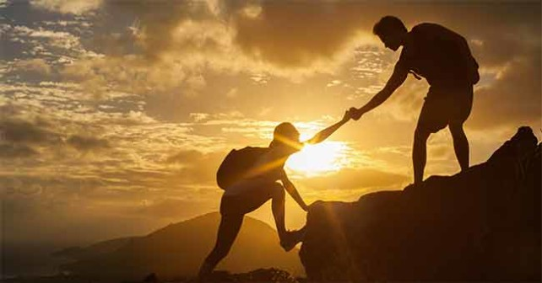
Дзеля таго, каб спазнаць і выпеставаць ў сабе прагненне Езуса, давайце перад усiм распазнаем у самых сабе прысутнасць Ягонай любові і сілу Ягонага прабачэння.

Slide 15
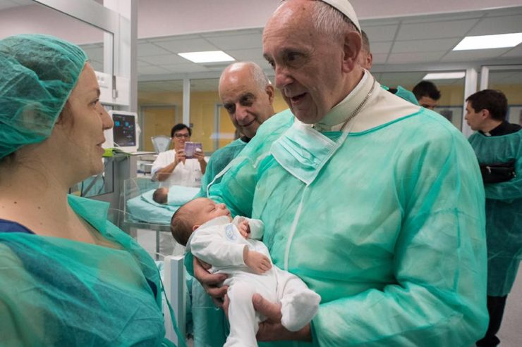
А пасля паглядзiм на Яго, робячы сваiм лад Ягонага жыцця, які заахвочвае нас адкрыць сэрца, розум і рукі на прыняцце кожнага чалавека такiм, якiм ён ёсць.

Slide 16
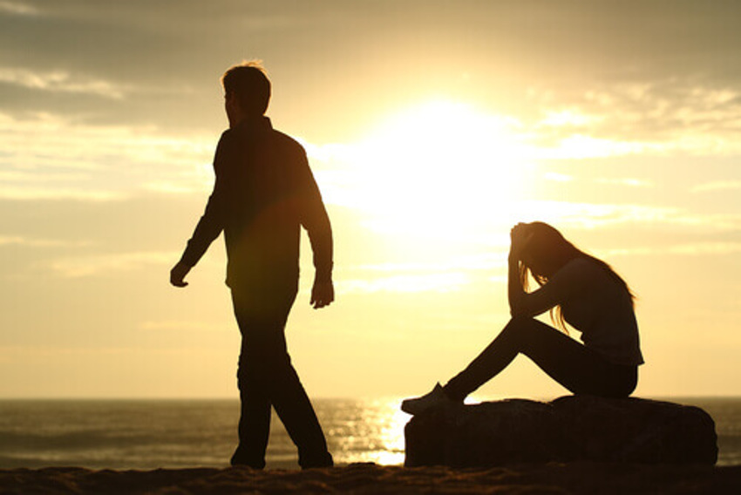
Будзем пазбягаць усялякага асуджэння. Наадварот – дазволiм праявiцца пераважна добрым рысам тых, каго мы сустракаем, нават калі яны будуць схаваныя пад тысячай драбніц і памылак, цi калі нам будзе здавацца, што гэта марная трата часу.

Slide 17

Найбольшае прагненне Езуса, якое мы можам зрабіць сваiм, гэта бескарыслiвая любоў,

Slide 18

гатовая ахвяраваць ў распараджэнне іншых свае меньшыя цi большыя таленты дзеля таго, каб адважна і канкрэтна будаваць пазітыўныя адносіны з усiм нашым асяроддзем,

Slide 19

а таксама гэта прыняцце з пакораю цяжкасцяў, непаразуменняў, неадпаведнасцяў, каб мэтанакiравана шукаць шляхі дыялогу і згоды.

Slide 20
“Няхай вашыя думкі будуць такімі,
як у Хрысце Езусе.”
(Флп 2,5)

Slide 21
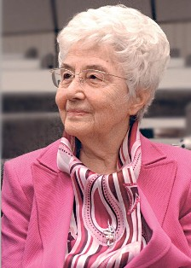
К'яра Любіч, якой праз ўсё жыццё ўдавалася жыць Евангеллем
і дасведчваць яго моц, пісала:

Slide 22
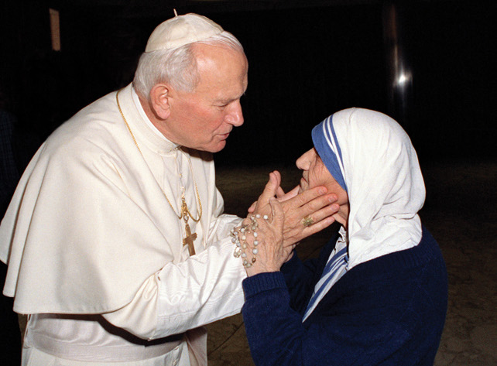
«Наследаваць Езуса азначае разумець, што нашае хрысціянскае жыццё тады мае сэнс, калі мы будзем жыць адзін для аднаго,

Slide 23
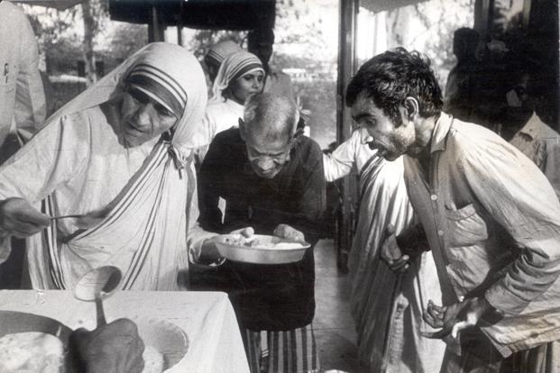
калі мы прымем нашае жыццё як служэнне братам,
калі пабудуем усё сваё жыццё на гэтай падставе.

Slide 24
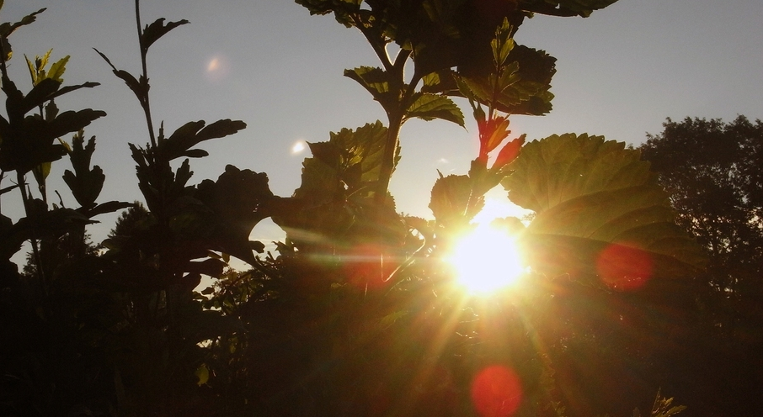
Такім чынам, мы зрэалiзуем тое, што Езус меў у самым сэрцам,

Slide 25
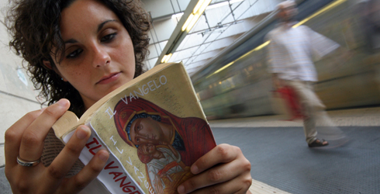
і сапраўды будзем бласлаўлёнымi".

Slide 26
Testo di Letizia Magri
Grafica Anna Lollo in collaborazione con don Placido D’Omina (Sicilia, Italia)
* * *
Il commento alla Parola di Vita è tradotto ogni mese in 96 lingue e idiomi,
e raggiunge vari milioni di persone in tutto il mondo
tramite stampa, radio, TV e via internet.
Per informazioni www.focolare.org
Questo PPS, in diverse lingue, è pubblicato su www.santuariosancalogero.org

